Slide 1
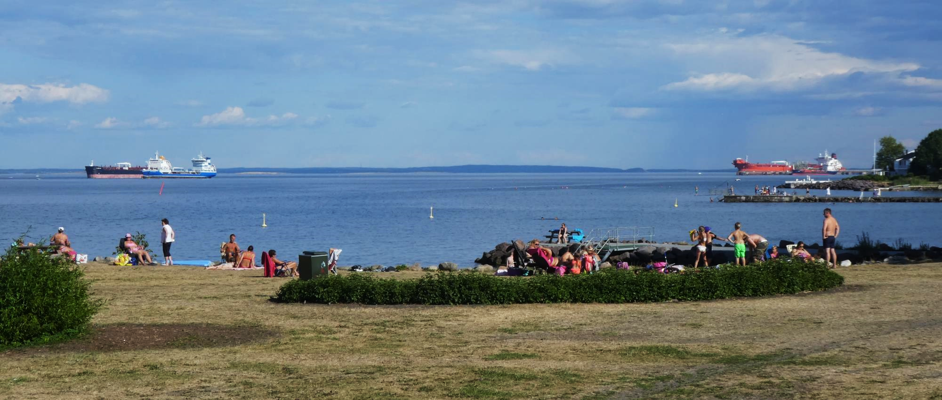
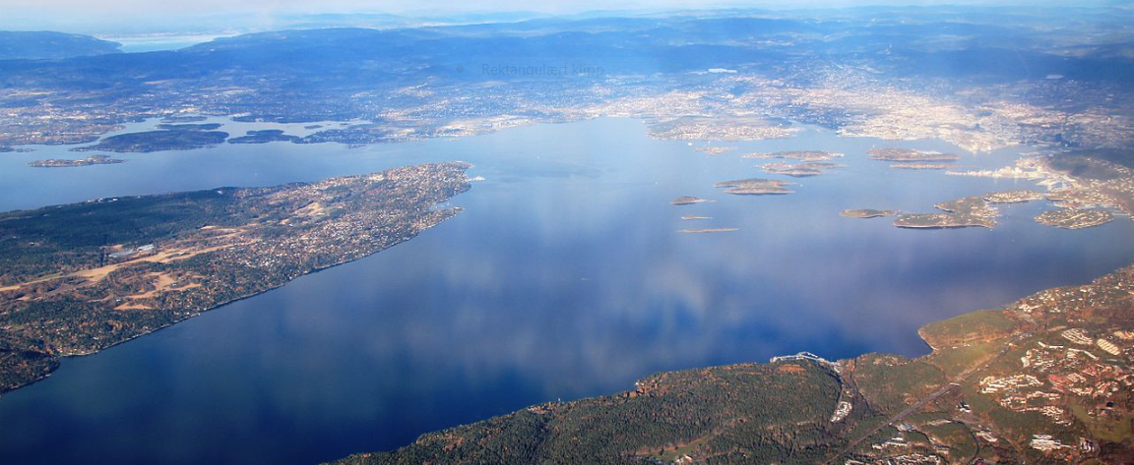
Helhetlig plan for Oslofjorden
Årsmøte i Fagrådet for Indre Oslofjord 4. juni 2019
Jon Lasse Bratli, Prosjektleder, Miljødirektoratet
Foto: Chell Hill
Notes:
Vi tenker det er naturlig at dere kommer inn på følgende:
1.Bakgrunn – bestillingen i fra Klima og miljødep.
2.Planprosess - involvering og progresjon
3.Innhold, hva bør med, hva bør ikke med
Der pkt 2 og 3 er viktigst og særlig pkt 3 med tanke på avgrensning og fordypning.

Slide 2
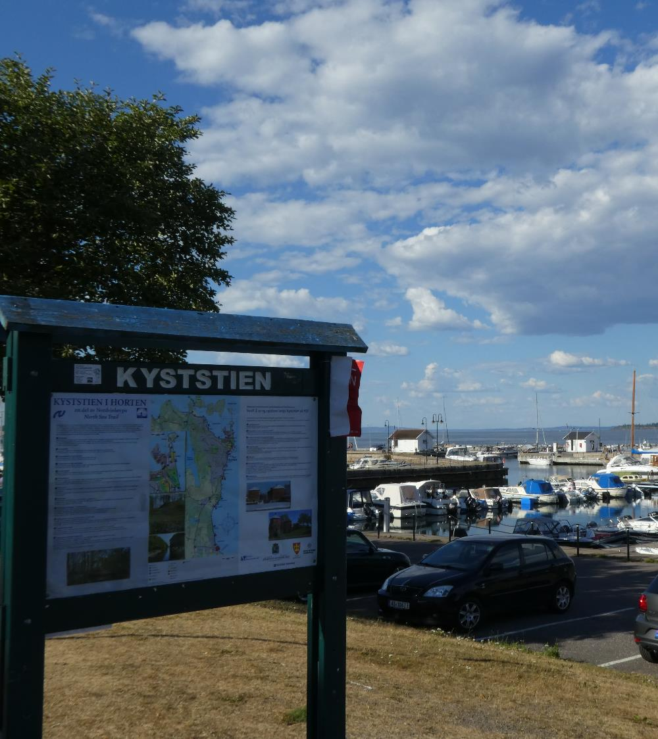
Presentasjonen
1.Bakgrunn
Oppdraget fra Klima og miljødept.
Eksempel på tverrsektoriell strategisk plan
2.Innhold - hva bør med, hva bør ikke med
Innspillskonferansen
Forslag vekting og temaer
Forslag til disposisjon
3. Prosess
Fremdriftsplan
Involvering
Bidrag fra Fagrådet
Foto: Line Fjellvær

Slide 3
1. Bakgrunn

Slide 4
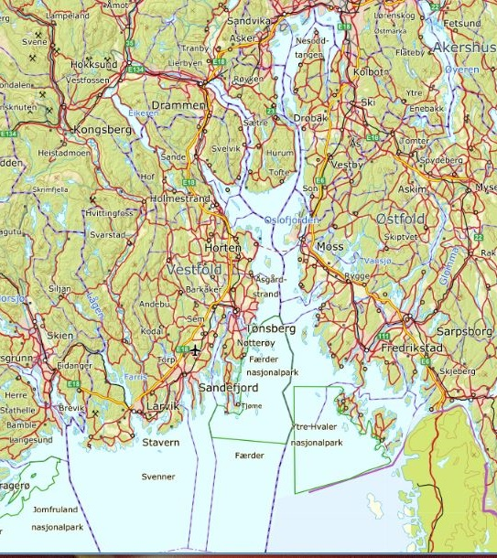
Helhetlig plan for Oslofjorden
Stortinget har i anmodningsvedtak nr. 575 (2017-2018) bedt regjeringen legge fram en helhetlig plan for Oslofjorden.
Stortingets vedtak den 5. april 2018:
"Stortinget ber regjeringen legge fram helhetlig plan for Oslofjorden – med mål om at fjorden skal oppnå god miljøtilstand, restaurere viktige naturverdier, fremme et aktivt friluftsliv og ivareta det biologiske mangfoldet i fjorden."

Slide 5
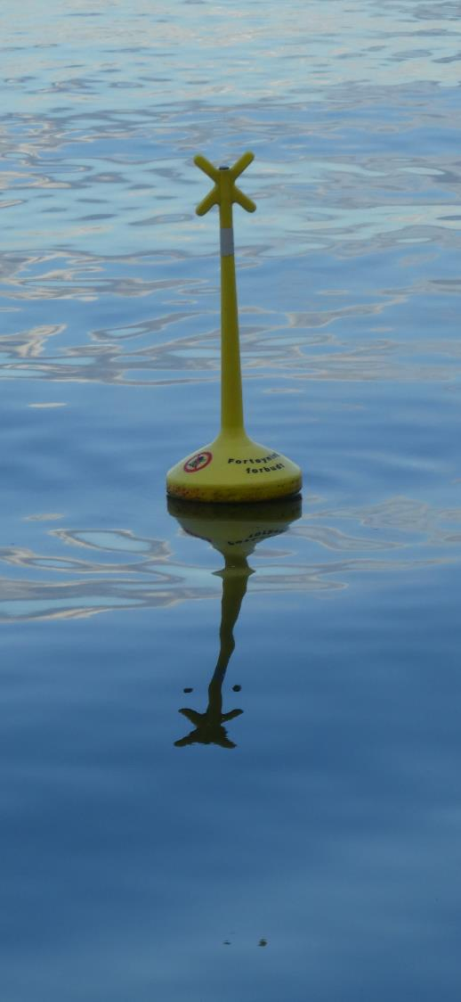
Oppdrag fra KLD – feb -19
Helhetlig plan for Oslofjorden
Departementet ber Miljødirektoratet utarbeide forslag til en helhetlig plan for Oslofjorden som er overordnet tverrsektoriell og strategisk, i samarbeid med andre aktuelle direktorater/myndigheter
Begrunnelse: Oslofjordens miljø og friluftslivsmuligheter er av nasjonal interesse, jf. Stortingets vedtak.
Skal samordne, supplere og forsterke det positive som allerede gjøres for Oslofjordens miljø og friluftslivs-muligheter (bygge på vannforvaltningsplanene)
Mulig fase to, der det utarbeides en eller flere regionale planer
Disposisjon/skisse til plan innen 1. april
Forslag til plan leveres departementet innen 1. desember 2019
Planen vedtas av regjeringa innen sommeren 2020
Foto: Line Fjellvær

Slide 6

Eksempel strategi
Hver sektor skriver ½-1 side om trusselbilde/påvirkninger
Mål for myndighetenes arbeid
Dagens regelverk og internasjonale forpliktelser
Felles tiltak:
  Utvikling av regelverk
  Utvikle retningslinjer for risikovurdering
  Kartlegging og overvåking - klassifisering
  Tverrsektoriell samordning
Sektorvise tiltak/strategier:
  Av typen sektoren vil...vurdere innføring av strengere regelverk…styrke innsatsen for å…

Slide 7
2. Innhold – hva bør med?

Slide 8
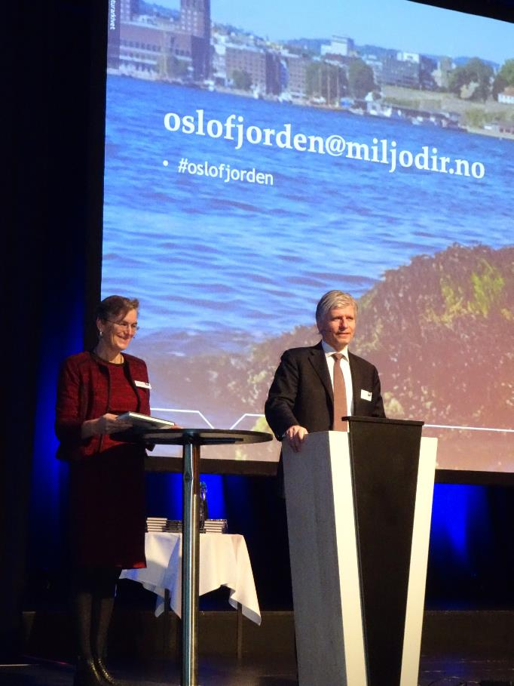
Innspillskonferanse 19. november 2018
260 deltakere
Programmet på konferansen hadde fokus på kunnskap, utfordringer og innspill til hvordan planen kan utformes.
Formål: Sikre felles og bred involvering av brukerne av fjorden i arbeidet med planen.
Medvirkning: gruppearbeid og høringsinnspill i for- og etterkant av konferansen.
Oppsummering av konferansen, anbefaling til KLD om videre arbeid med planen og hvilken type plan dette skal være.
Foto: Maria Pettersvik Arvnes
Notes:
19. november 2018 ble konferansen arrangert på Radisson Blu Plaza Hotel, Oslo.
Konferansen hadde i alt 260 deltakere fra ulike myndigheter, kommuner, frivillige organisasjoner og noen privatpersoner.
Programmet på konferansen, jf. Vedlegg II, hadde fokus på kunnskap, utfordringer og innspill til hvordan planen kunne utformes.
Under konferansen fikk vi innspill av deltakerne via gruppearbeid og per e-post til: oslofjorden@miljodir.no.
Etter konferansen ble det sendt en oppsummering til KLD, dere har fått lenke til denne i invitasjonen til dette møtet.

Slide 9
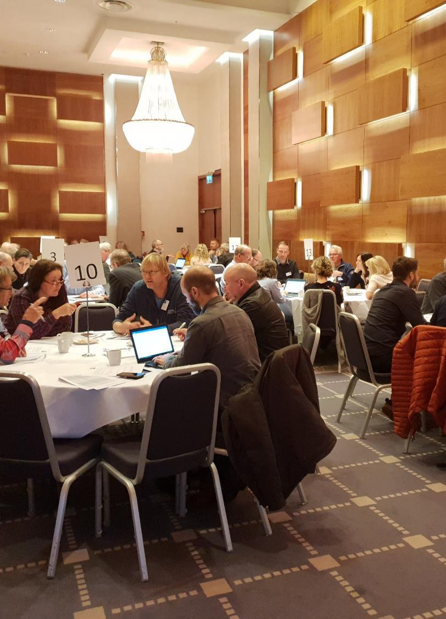
Oppsummering gruppearbeid
Plan/plantype
Gruppearbeid, innspillskonferanse Helhetlig plan for Oslofjorden. Foto: Eyvor Kristin Aas
Notes:
Del 3 Plan/plantype
Gruppearbeidet viste at det å foreslå plantype var det klart vanskeligste for gruppene å ta stilling til
Figur 3 viser at et flertall av gruppene foretrakk en kombinert løsning med statlige styringssignaler/ -føringer først og så en regional plan. , tett fulgt av de som ønsket en statlig plan. Tre av gruppene ønsket en ren regional plan etter PBL.
Flere av gruppene svarte ikke på spørsmålet eller klarte ikke å prioritere mellom plantypene.

Slide 10
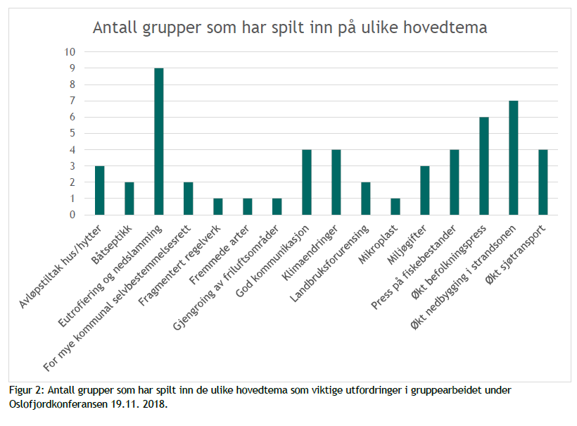
Oppsummering gruppearbeid - utfordringer
Notes:
Del 2 Utfordringer
Under punktet om utfordringer var det ett spørsmål:
1. Hva mener dere at er de viktigste utfordringene for Oslofjorden? Ranger de tre viktigste.
Også på dette spørsmålet var det store variasjoner i hva gruppene noterte. Både i forhold til skala og tematikk. Samme fremgangsmåte som under kunnskapsmangler ble derfor valgt også her. Dette betyr at en del svar er lagt til et hovedtema med en større skala enn det som var oppgitt i gruppene. Gruppene ble også bedt om å rangere de tre viktigste utfordringene. Dette er det flere grupper som ikke har gjort, eller de har satt opp flere hovedtema i samme rangering. Vi har derfor i sammenstillingen ikke sett på rangering, men tatt med alle innspill fra gruppene.
Figur 2 viser et søylediagram over hvilke hovedtema som ble nevnt av de ulike gruppene. Det er særlig hovedtemaene "Eutrofiering og nedslamming", "Økt nedbygging i strandsonen" og "Økt befolkningspress" som er nevnt av flest grupper.

Slide 11
Påvirkninger i Vann-nett på Oslofjorden middels eller stor grad
Vest-Viken (85 kystvannsforekomter)
Kysttransport 30 VF
Avløpsvann vel 28 VF
Industri 23 VF
Jordbruk 15 VF
Vegtransport 14 VF
Overvann 14 VF
Stillehavsøsters 11 VF
Glomma (43 kystvannsforekomter)
Avløpsvann 28 VF
Jordbruk 17 VF
Industri 14 VF
Kysttransport 12 VF
Overvann 9 VF
Båtkloakk 8 VF
Langtransportert forurensing
Vegtransport 5 VF

Slide 12
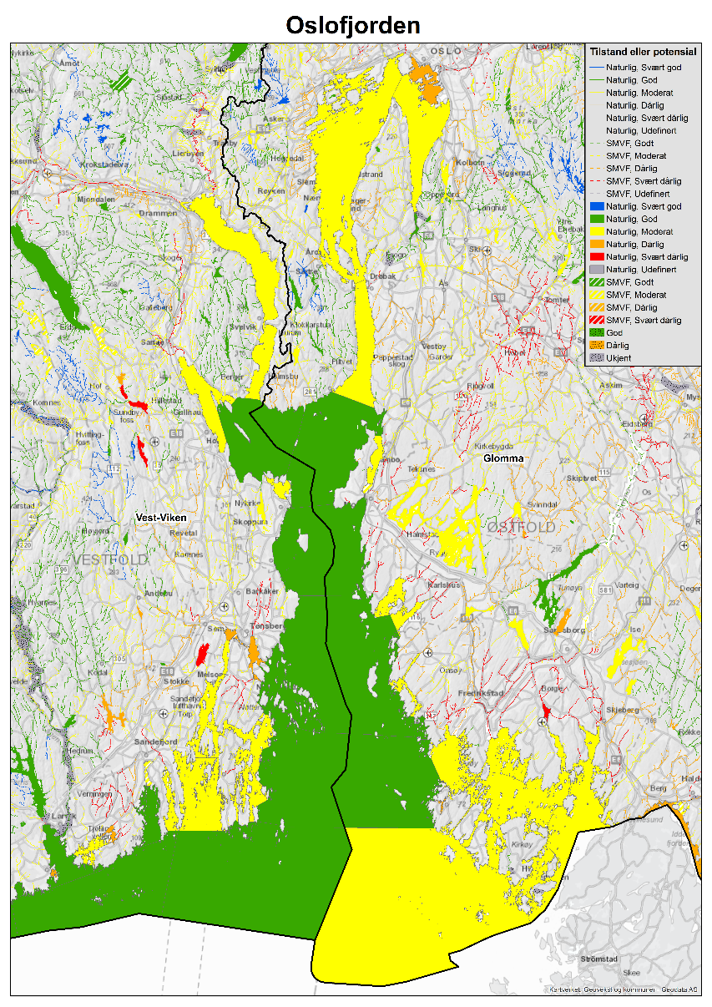
Forslag vekting av temaer
En plan som prioriterer alt, vil neppe bli særlig målretta
Planen står på to søyler/hovedmål som også er de viktigste temaene:
Bedring av miljøtilstand (inkl kysttorsk)
Bedre tilrettelegging for friluftsliv
Andre viktige temaer som vil vies oppmerksomhet
Bruk av fjorden som resipient (påvirkning fra industri, landbruk,…)
Planlegging på sjøareale og i kystsonen (brukerkonflikter)
Trafikkåre /skipsfart (+sprenging i farleder, mudring, undersjøisk støy)
Plast, mikroplast og søppel
Andre viktige temaer som vil omfattes men der det går separate løp
kan være: fremmede arter, marint vern, klima, næringsutvikling
Planavgrensning på land (areal til friluftsliv) bestemmes i løpet av planprosessen.
+:

Slide 13
Utkast til disposisjon
Innledning
Bakgrunn/bestilling
  Oppdrag fra KLD – Stortingsbehandling mm
  Avgrensning mot land
  Avgrensning i forhold til nivå på tiltak (overordnede tiltak
  Oppsummering av innspillskonferanse (kort)
3. Visjon, mål og strategi (inkludert avgrensning til oppgaven og tema)
  Visjon
  FNs bærekraftsmål, Aichimål, Nasjonale miljømål og målene til Helhetlig plan for Oslofjorden (mulig det siste passer best inn i kap 9)
  Dagens vannforvaltningsplaner og naturindeks og gapet til Helhetlig plan for Oslofjorden
  Sektorenes mål og sektoransvar, inkl. sektorenes miljømål
  Hovedutfordringer (prioritering av temaer)
4. Kunnskapsstatus – miljøtilstand. Rapport fra SALT
5. Verdien av Oslofjorden – brukerinteresser og brukermotsetninger
6. Aktivitet og påvirkning (trusler og risiko i dag og fremover)
  Generelt og pr sektor (inkl friluftsliv)
7. Virkemidler og tiltak (med økonomiske og administrative konsekvenser, prioritering. Manglende utredninger/kunnskapshull på overordnet nivå)
  Felles og pr sektor (inkl friluftsliv)
8. Andre aktiviteter i Oslofjorden (som pågår og evt må ses hen til eks frisk Oslofjord, kysttorskprosjektet mm).
9. Samordna strategi og tiltak (konkluderende kapittel)
  Strategi/Tiltak/prosess som sektorene har blitt enige om. Hvordan strategien skal tas videre/Fase 2
  Ambisjoner/tidsfrister for gjennomføring
10. Referanser
Notes:
Følgende elementer vil være med: sektormål og miljømål, mulige målkonflikter, aktiviteter og påvirkninger fra ulike sektorer i dag og framover, virkemidler (eksisterende og manglende) og mulige tiltak.

Slide 14
3. Prosess

Slide 15
Fremdriftsplan (forslag)
AKTIVITET | FEB | MAR | APR | MAI | JUN | AUG - SEP | OKT - NOV | 1. DES
Supplerende tildelingsbrev og innledende møte med KLD for føringer om planen
Involvering av direktorater, regioner, kommuner, interesser (Bestillinger og informasjon om arbeidet)
Utvikling av prosjektplan og innholdsfortegnelse |  |  | Frist 1.APR
Tilbakemelding fra KLD på innholdsfortegnelse
Grunnleggende kapitler fra direktoratene Planområdeavgrensning, tematisk avgrensing
Arbeidspakke: Mål og strategi Arbeidspakke: Kunnskapsstatus
Arbeidspakke: Verdien av Oslofjorden (nytte) Arbeidspakke: Friluftsliv, kulturminner og arealbruk Arbeidspakke: Aktivitet og påvirkning Arbeidspakke: Virkemidler og tiltak
Arbeidspakke: Fase 2 vurdering
Skriving og involvering/bilaterale møter (alle aktører)
Forankring i departementer, direktorater, regioner og interesser
Leveranse: Forslag til strategisk tverrsektoriell plan oversendes KLD |  |  |  |  |  |  |  | Frist 1.DES

Slide 16
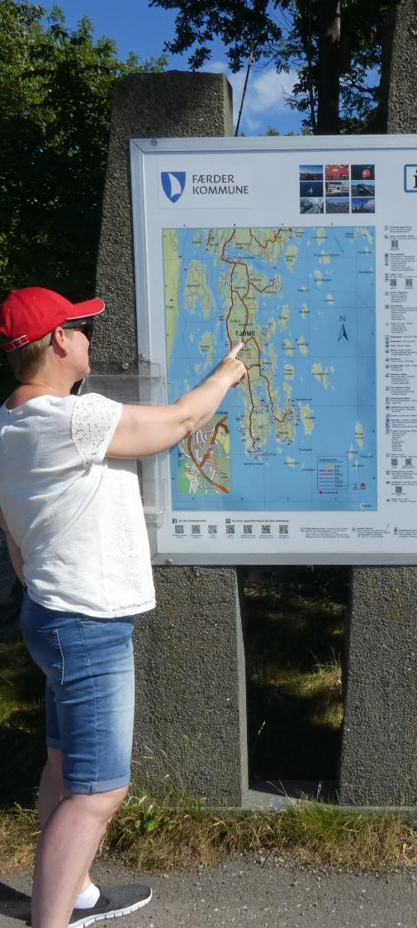
Involvering - bidrag til planen
Sektorene skal være med å skrive planen:
Landbruksdir, Fiskeridir, Kystverket, Sjøfartsdir, Statens Vegvesen, Mattilsynet, FM, VRM/FK, HI, Riksantikvaren, ..
Dette vil være forhold omkring
    Miljømål - sektorens mål og tanker om felles mål for Oslofjorden.
    Aktivitet og påvirkning i dag og framover fra egen sektor.
    Tiltak og virkemidler
Innspill fra referansegruppen til innspillskonferansen: Oslofjordens friluftsråd, nasjonalparkforvalterne, FM, FK/VRM, Fagrådene, m.m.
Ingen høring av planen
Foto: Line Fjellvær

Slide 17
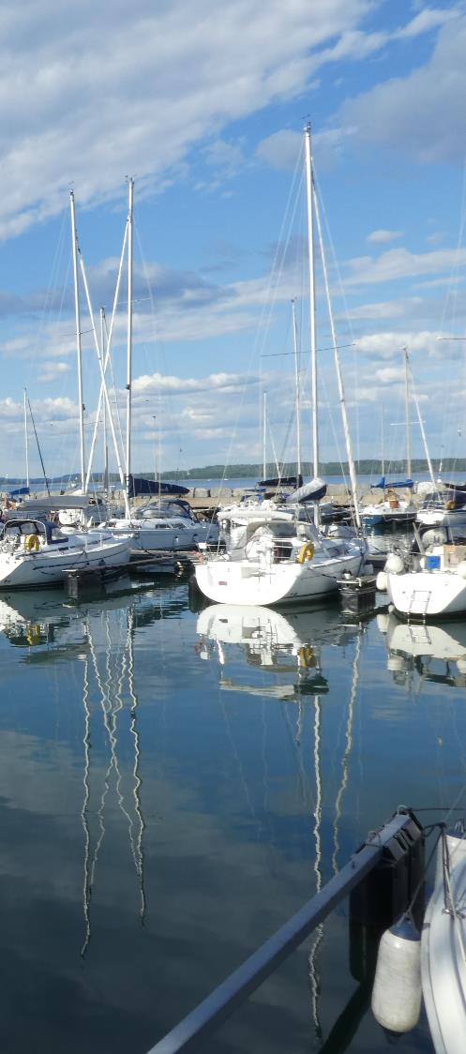
Bidrag fra Fagrådet
Allerede bidratt mye til kunnskap om Indre Oslofjord
Viktig med en god kunnskapsbasis/miljøtilstand gjennom overvåking
Oppdaterte tilførselsberegninger?
Beskrive gjennomførte avløpstiltak
Forslag til strategier/tiltak i denne planen og i en evt fase to
Informasjonsspredning
Som pådriver
...
Foto: Line Fjellvær

Slide 18
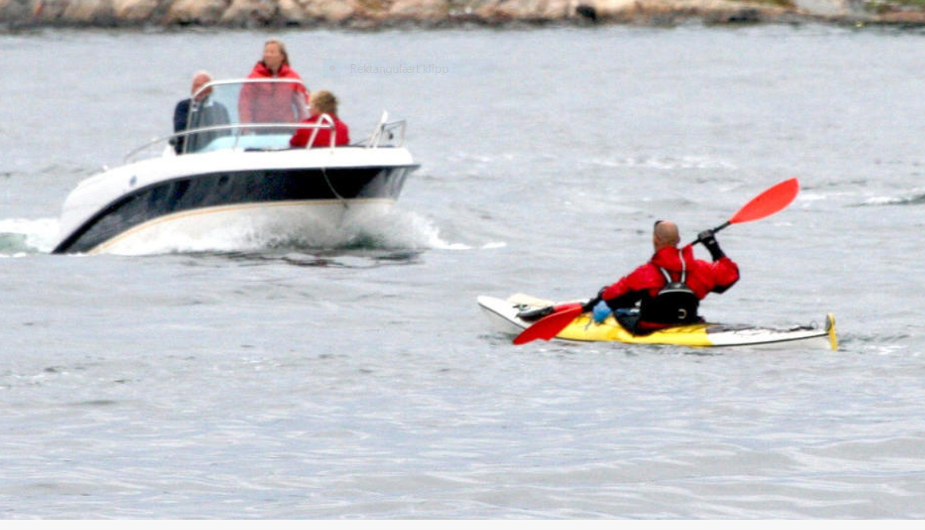
Takk for meg!
Kontakt:
jon.lasse.bratli@miljodir.no
Foto: Illustransjonsfoto/arkivfoto

